Slide 1
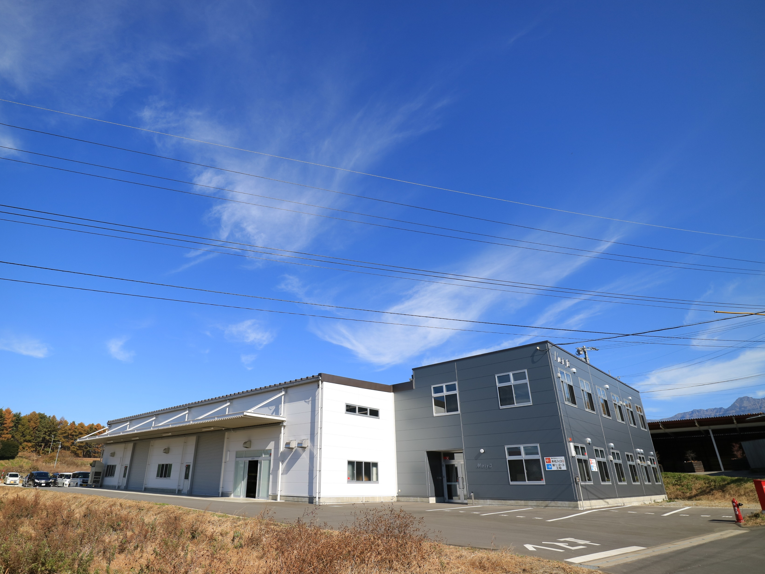
【企業説明会参加のお知らせ】
諏訪地域合同就職説明会
2026年2月13日（金）

Slide 2
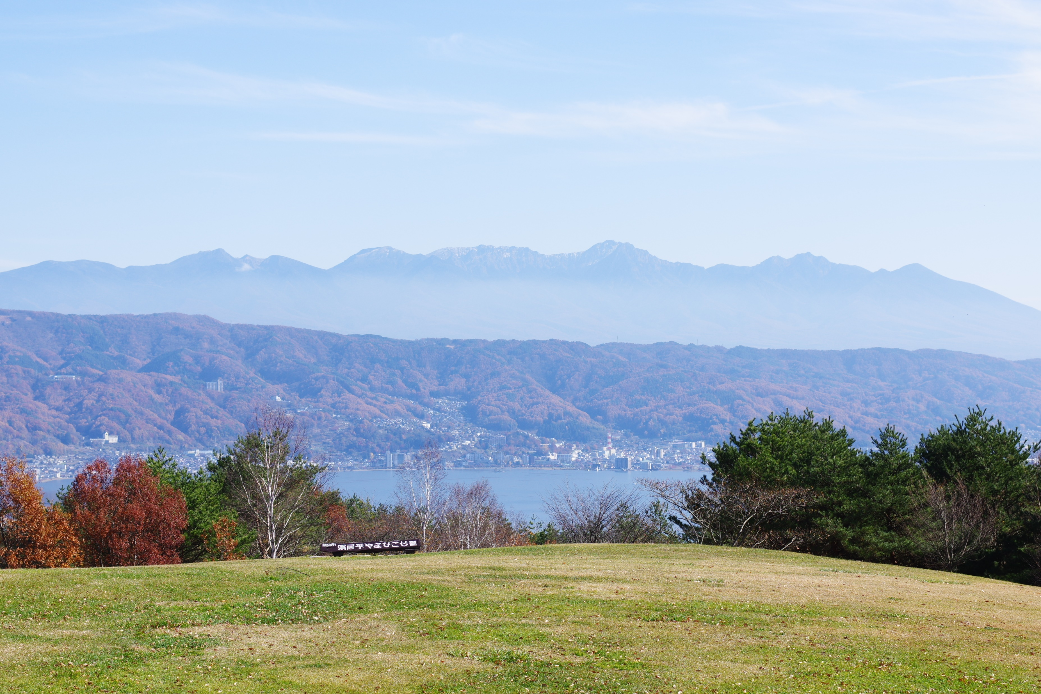
【お知らせ】
GW休業
2026年5月2日（土）～5月6日（水)

Slide 3
【お知らせ】
夏期休業
2026年8月12日（水）～8月16日（日)

Slide 4
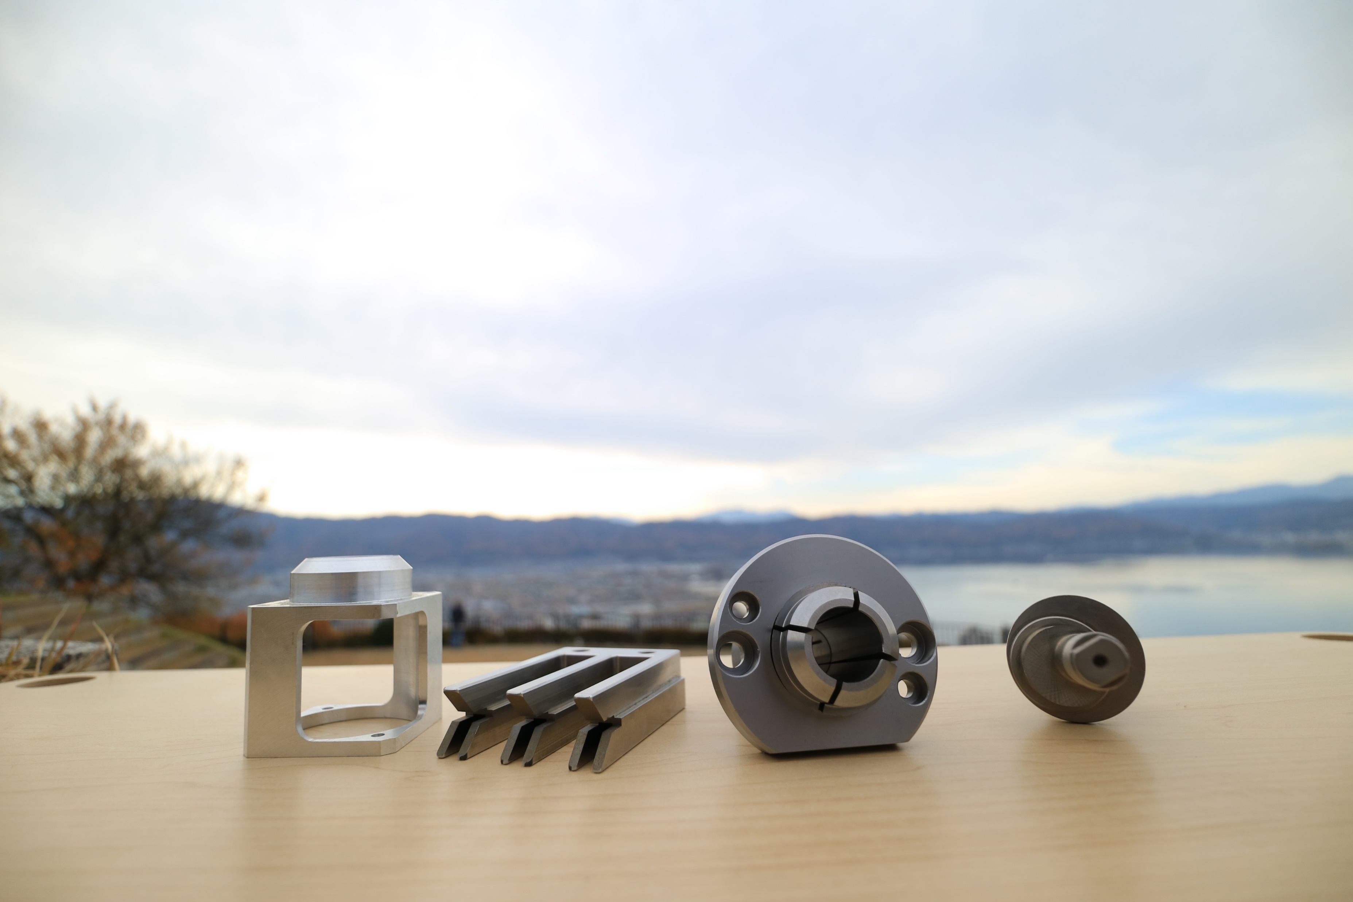
【お知らせ】
年末年始休業
2025年12月27日（土）～ 2026年1月4日（土）

Slide 5

長野県
「社員の子育て応援宣言企業」登録

Slide 6
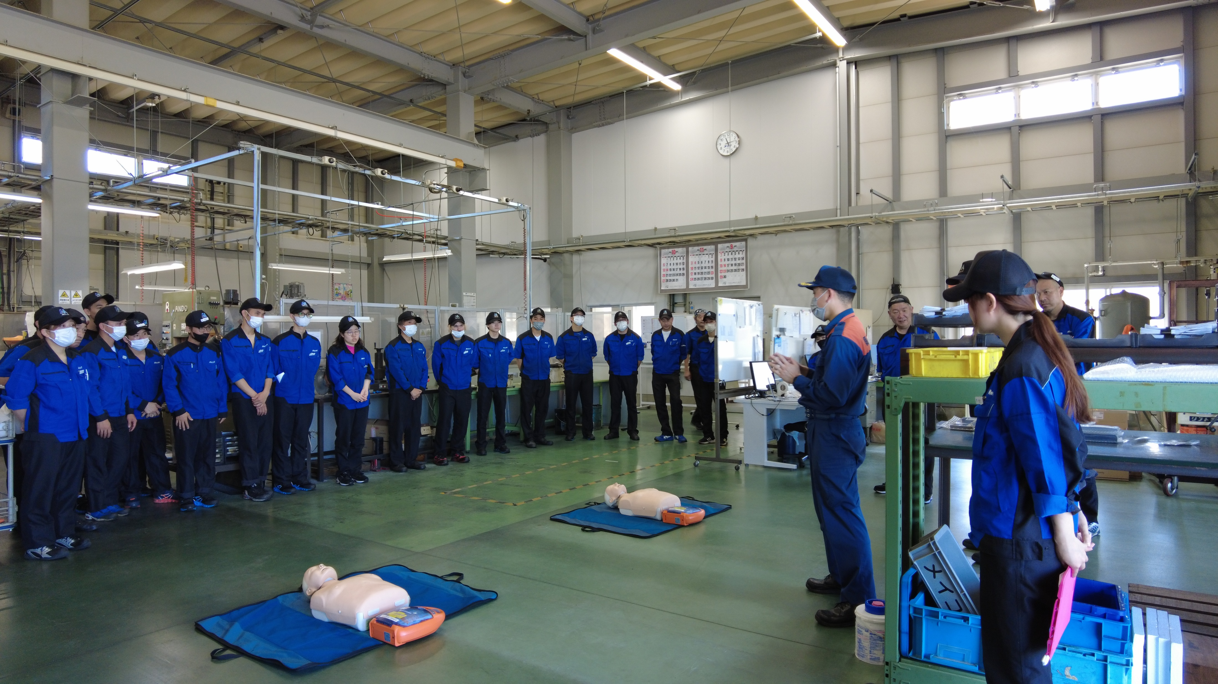
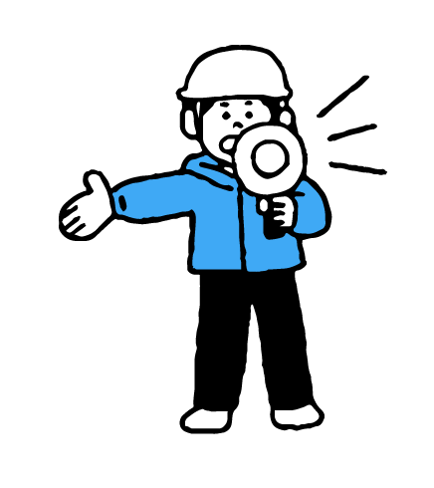
避難訓練と
消火栓・AED講習の実施

Slide 7
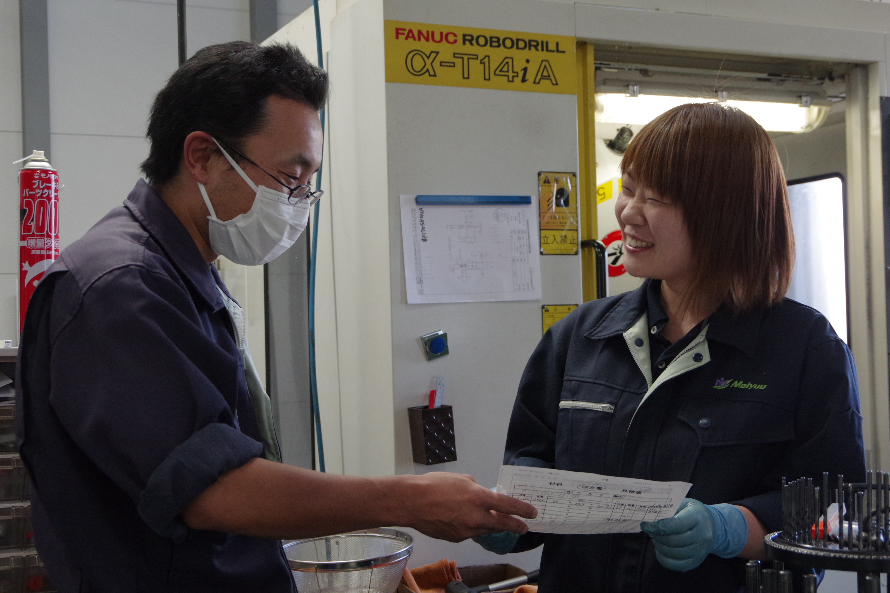
【お知らせ】
女性活躍推進法に基づく
一般事業主行動計画を公表しました。

Slide 8

【お知らせ】
「パートナーシップ構築宣言」登録しました
（内閣府/中小企業庁）

Slide 9
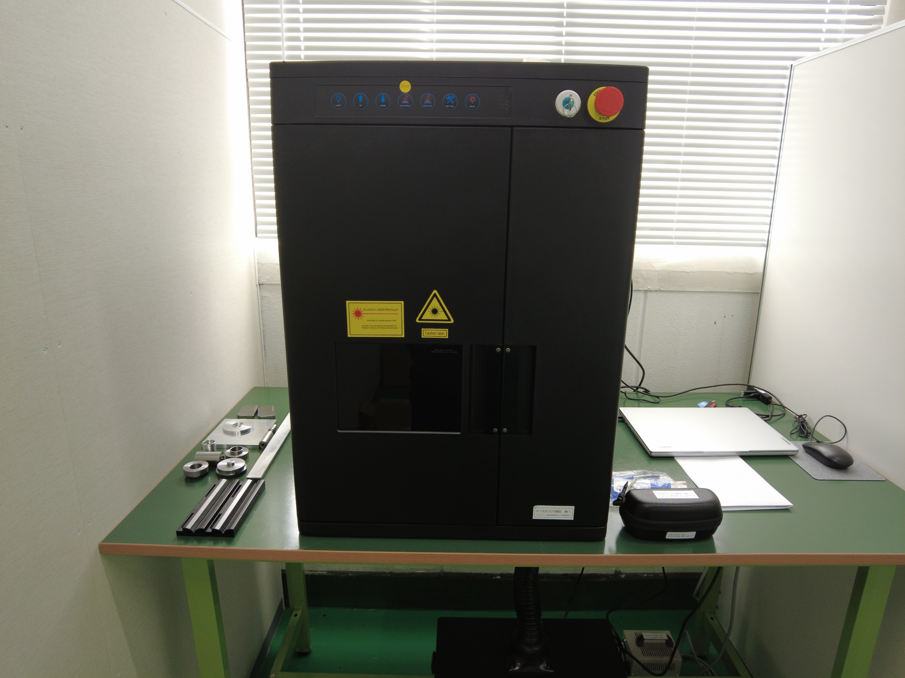
【お知らせ】
新規設備の導入

Slide 10
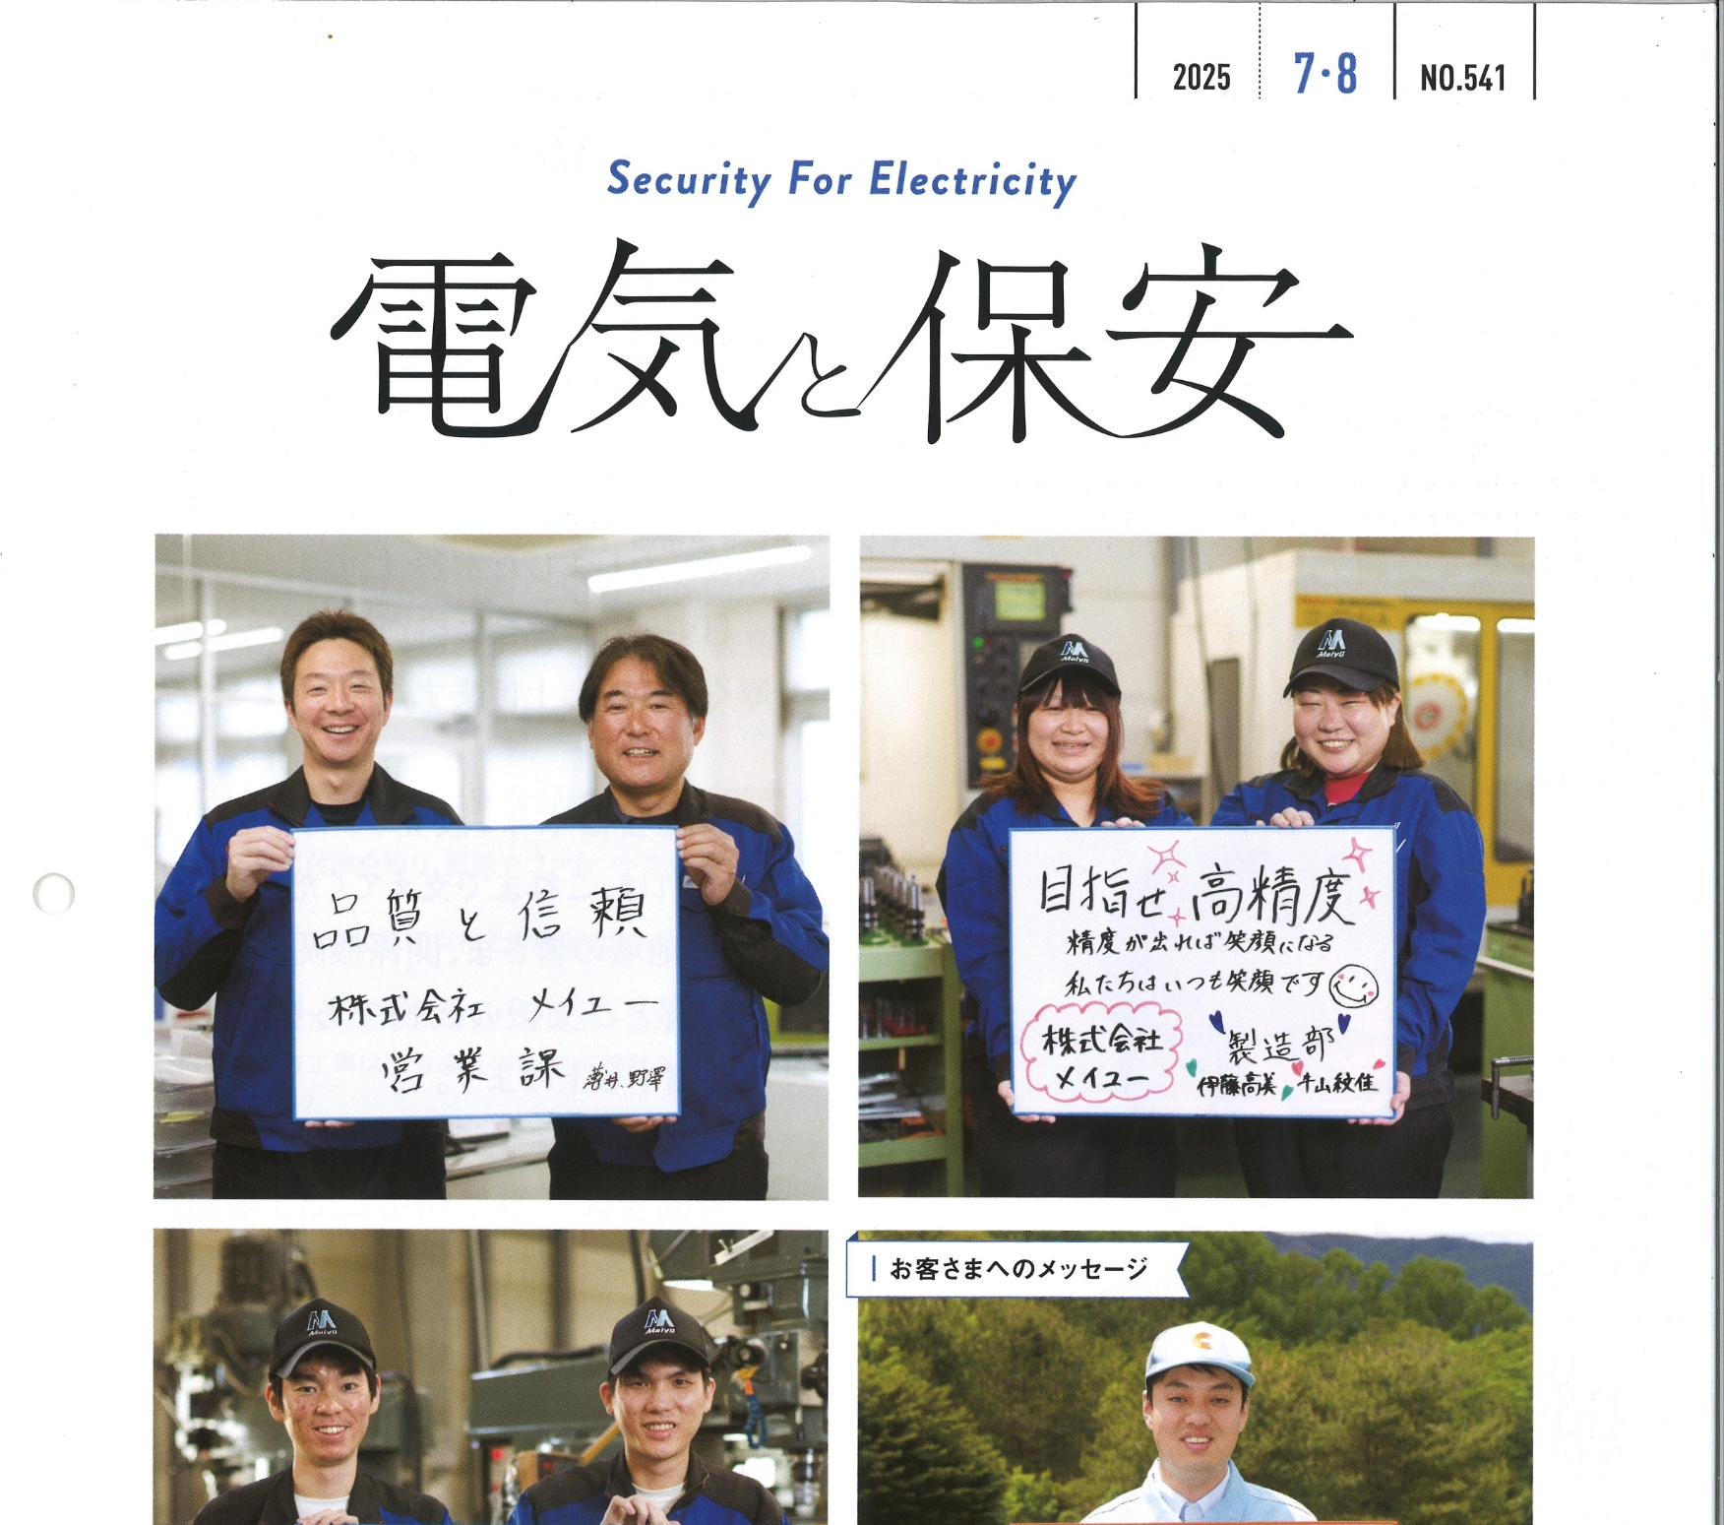
中部電気
保安協会
「電気と保安 NO.541」に掲載

